Slide 1
Doc. dr. Lara Godec Soršak
Slovenski jezik 2
P 6: GLAGOL in NEPREGIBNE BESEDNE VRSTE

Slide 2
GLAGOLI
Glagoli (verbumi) so besede, s katerimi poimenujemo:
_______________, npr. postavim;
_______________, npr. stojim;
_______________, npr. rastem;
_______________, npr. vidim;
_______________, npr. hočem;
ipd.

Slide 3
Lastnosti glagolov
_______________
_______________
nepolnopomenski
____________ biti
_______________
osebna/neosebna glagolska oblika
časovna oblika
_______________
_______________
naklonska oblika
_______________
_______________
fazni
z _______________ pomenom

Slide 4
POMENSKE LASTNOSTI GLAGOLOV
Polnopomenski glagoli:
  vzbudijo predstavo o konkretnem dejanju, stanju ipd.;
  pogosto jih uporabljamo pri ____________________, _______________ nastanka naravnih pojavov, _______________ o dogodkih;
  ob sebi predvidevajo obvezne udeležence dejanja, stanja … → _______________;
  posebna skupina so _______________ glagoli (_______________, _______________ – gl. SJ 1).

Slide 5
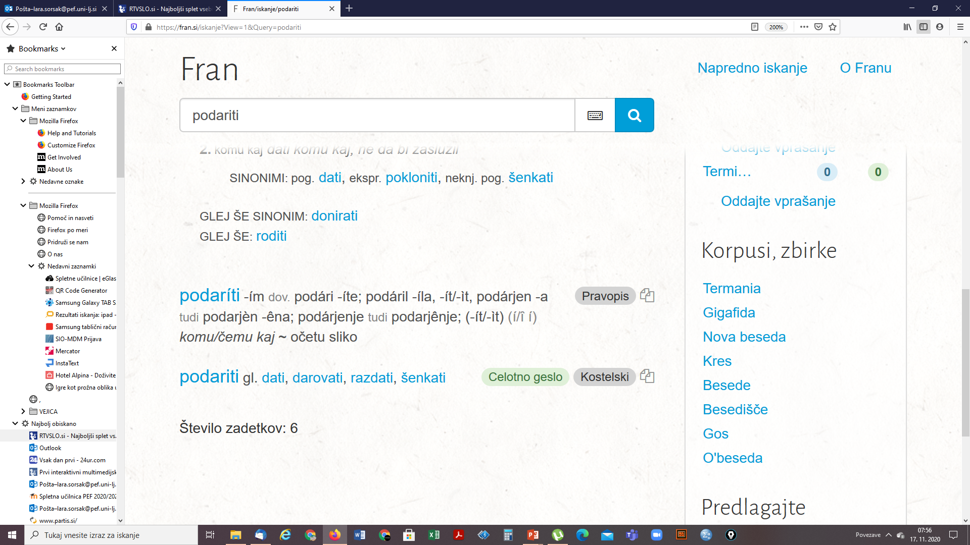
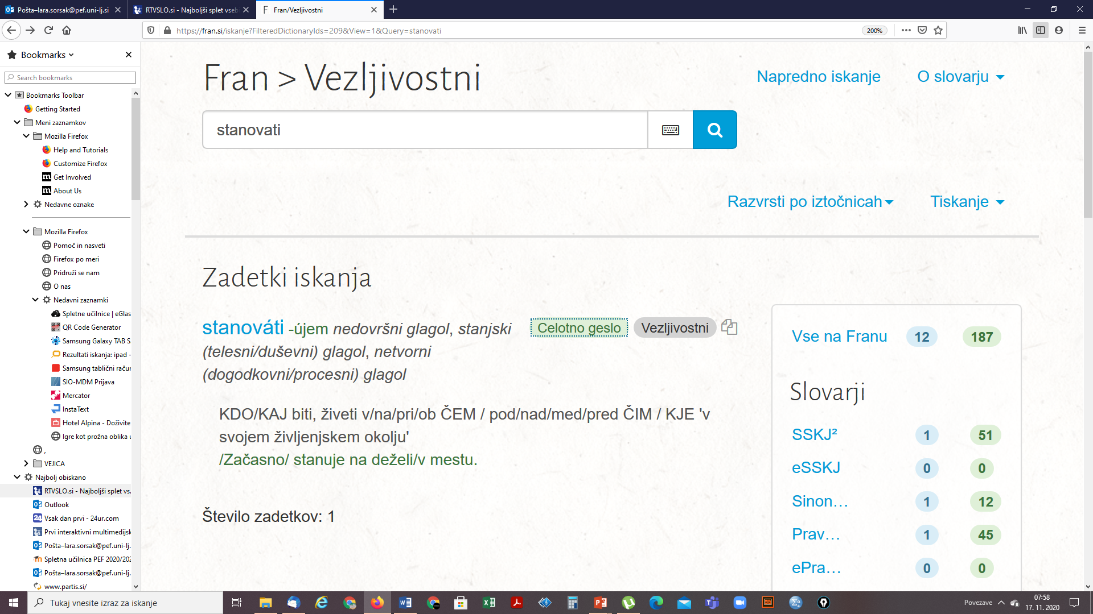
vezljivost glagolov
Vezljivost je lastnost glagola, da predvideva ob sebi določene udeležence v določeni obliki = obvezna dopolnila o udeležencih.
Izhaja iz pomena glagola in je splošna/univerzalna.
Odvisna je od konkretnega pomena.
podariti → Kdo? (_______________)
→ Kaj? (predmet dejanja)
→ Komu? (_______________)
stanovati → Kdo? (nosilec stanja)
→ Kje? (_______________)

Slide 6
POMENSKE LASTNOSTI GLAGOLOV
Nepolnopomenski glagoli
_______________________ (npr. hoteti, želeti, morati, moči, smeti)
+ _______________
(Če želite dobro plesati, morate vsak dan vaditi.)
_______________
(npr. začeti, končati, nehati, nadaljevati)
+ _______________
(Začnite pisati test.
*Začnite s pisanjem.)
glagoli z oslabljenim pomenom (npr. postati, zdeti se, biti)
+ _______________
(Kmalu bo postala ravnateljica.
Zdi se srečna. Sem vesela.)

Slide 7
POMENSKE LASTNOSTI GLAGOLOV
Pomožni glagol biti
Z njim tvorimo _______________________, npr. _________ in _________: sem videl, bom videl.
Z njim izražamo _________ in _________ (sem videl), torej ima enak slovnični pomen kot končnica v sedanjiku, npr. sem videl – vidim.

Slide 8
osebne glagolske oblike
Osebnim glagolskim oblikam lahko določimo:
  _________ (1., 2., 3.)
  _________ (ed., dv., mn.)
  _________
  _________
  _________
  _________

Slide 9
osebne glagolske oblike
Se pregibajo v osebi in številu → _________.
Spregatveni vzorec/spregatev
Kako se spregajo glagoli jesti, vedeti, dati in iti?
Kako se sprega biti?
Kdaj grete domov?, Kaj delaste?, Koliko otrok imaste?
 | ED. | DV. | MN.
1. oseba
2. oseba
3. oseba

Slide 10
glagolski naklon
Sporočevalec _________.
Sporočevalec si dejanje želi (pozivanje k dejanju/umišljeno dejanje).
Vd naj bo:
_________
_________
_________
gledaš
_________
glej
_________
gledal bi

Slide 11
Določite naklonske glagolske oblike.
Povej mu, da bi z veseljem prišel, če bi imel čas.
Naslednji teden bomo obiskali sorodnike v Prekmurju.
Glagole postavite v velelnik.
Lahko smučaš za menoj?
Greš v šolo?
Si vesel?
Neseš babici večerjo?
Lahko tečeš v trgovino?

Slide 12
glagolski čas
Čd
= Čg
= Čg
≠ Čg
pred Čg
po Čg
_________
gledam
_________
gledal sem
_________
gledal bom

Slide 13
časovne glagolske oblike
Tvorni sedanjik – _________ časovna oblika, npr. gledam.
Izraža:
pravo sedanjost
_________ (Zemlja se vrti okoli Sonca.)
_________ (Včeraj sem šla v mesto in pred pošto zagledam pretep.)
_________ (Jutri ti odgovorim.)
Druge tvorne časovne oblike – _________.
opisni deležnik -l + sed./prih./pret. glagola biti
gledal sem, gledal bom, gledal sem bil
______________ – gledal sem bil

Slide 14
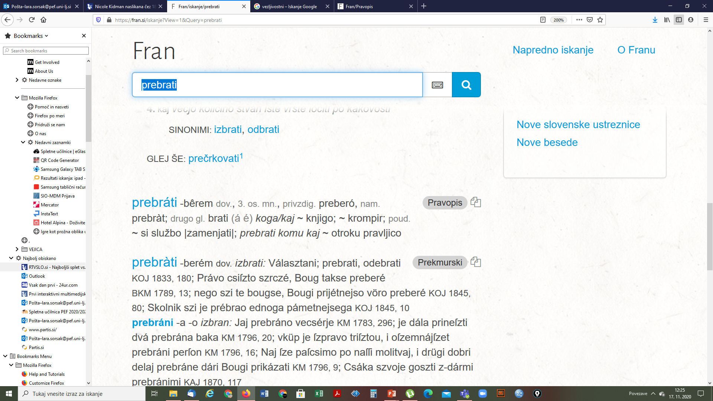
časovne glagolske oblike
Glagoli imajo v sedanjiku pogosto drugačno osnovo kot v drugih časovnih oblikah.
preberem – prebral bom
zapojem – zapel sem
nedoločnik → opisni deležnik -l
prebrati → prebral bom
Nepravilni glagoli, npr.
iti – šel
jesti – jedel
reči – rekel
striči – strigel

Slide 15
GLAGOLSKI VID
Glagoli izražajo tudi to, __________________dejanje, stanje …:
  nekaj časa (_________ trajanje) → _________
  _________(neomejeno trajanje) → _________
  Glagolom lahko spremenimo vid tako, da jim
  dodamo _________, npr. pisati – prepisati;
  zamenjamo _________, npr. prepisati – prepisovati.
Nekateri glagoli so _________, npr. telefonirati.

Slide 16
GLAGOLSKI VID
    Glagolom določite vid.
pišem kupujem zapisujem preberem
sedim pretečem hodim ležim
Zgornjim glagolom spremenite vid.
Ali je prav?
Ne pojdi v trgovino, raje ostani doma.

Slide 17
neosebne glagolske oblike
Ne izražajo osebe, števila. naklona, čas.
Se ne spregajo.
nedoločnik
_____________
opisni __________ na -l
trpni deležnik -n/-t
_____________
deležnik -č
_____________ na -e/-č

Slide 18
neosebne glagolske oblike
Nedoločnik
-ti/-či
ob _____________ in _____________ glagolih
Če želim shujšati, moram vsak dan teči.
Ko se razgibam, začnem teči.
Namenilnik
-t/-č
ob glagolih _____________
Ko pridem iz službe, grem vsak dan teč.

Slide 19
neosebne glagolske oblike
Opisni deležnik na -l (bral)
Z njim delamo prihodnjik, preteklik, predpret., pogojnik.
Tvorimo ga iz _____________.
Ima končnice za vse tri ____, npr. potoval-0, -a, -o.
Ima končnice za vsa tri _____________, npr. potoval-0, -a, -i.
Trpni deležnik na -n/-t (izbran, razbit)
Z njim delamo trpnik ali ga rabimo kot _____________.
Tvorimo ga iz _____________.
Ima končnice za vse tri spole, npr. izbran-0, -a, -o.
Ima končnice za vsa tri števila, npr. izbran-0, -a, -i.
Lahko ga sklanjamo.

Slide 20
neosebne glagolske oblike
Glagolnik (branje)
Je _____________, ki je tvorjen iz glagola.
Poimenuje dejanje/stanje/potek.
Ker je močno snežilo, so zaprli cesto na Vršič. → Zaradi močnega sneženja so zaprli cesto na Vršič.
Deležnik na -č (boječ, pišoč)
Je _____________, tvorjen iz glagola.
Poimenuje dejanje/stanje/potek.
V vazi je vrtnica, ki lepo diši. → V vazi je lepo dišeča vrtnica.

Slide 21
neosebne glagolske oblike
Deležje na -e/-č (stoje, stoječ)
Je _____________, ki je tvorjen iz glagola.
Poimenuje dejanje/stanje/potek.
Predavatelj je predaval tako, da je stal. → Predavatelj je predaval stoje.

Slide 22
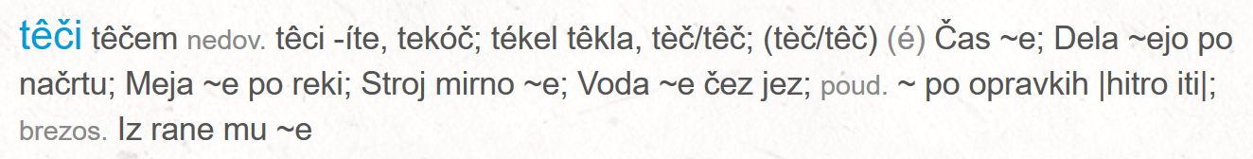
glagolske oblike v sp

Slide 23
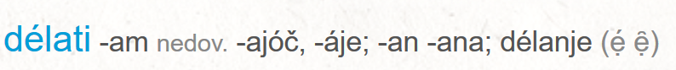
glagolske oblike v sp

Slide 24
GLAGOLi – NALOGE
Navedite glagola iz naslednje povedi.
Ali zna predšolski otrok postaviti števila v pravilni vrstni red?
Določite jima osebo in število.
Kateri glagol je osebni in kateri v neosebni glagolski obliki? Zakaj?

Slide 25
GLAGOLi – NALOGE
Tople vrelce so odkrili l. 1797, a jih je l. 1842 preplavila Sava. Nato so jih ponovno odkrili l. 1854. L. 1924 so jih pričeli urejati v zdravilišče.
Podčrtajte glagole.
Povejte, kateri so glede na pomenske lastnosti.
Kateri nepolnopomenski glagol je v povedi – naklonski, fazni ali z oslabljenim pomenom?
Kateri glagol je v neosebni glagolski obliki? Kako jo imenujemo? Kdaj jo uporabljamo?

Slide 26
GLAGOLi – NALOGE
Terme Čatež ležijo na nadmorski višini ok. 145 m na desnem bregu reke Save.
Sava je l. 1842 preplavila tople vrelce.
Podčrtajte glagola.
Določita jima osebo, število, naklon, čas in vid.
Napišite glagola v drugem vidu.
Zakaj sta glagola v isti naklonski obliki?
Zakaj pa nista v isti časovni obliki?

Slide 27
Glagoli – NALOGE
Odpravite napake.
Kako dobro si se znajdel v nepričakovanih okoliščinah!
Če bo bil zbor sklepčen, bomo določili zapisnikarja.
En član nadzornega odbora ni mogel več opravljati te funkcije, zato so ga mogli razrešit.
Odpri usta in reči a.
Prišel sem vas obiskati.
Dajte nas čim prej poklicat.
Na zadnje predavanje ne rabite priti.
Ali rabimo znati to za izpit?
Ne odgovori mu takoj.
Jutri ga nebo v šolo.
Nevem še, ali se bom vrnil domov že danes.

Slide 28
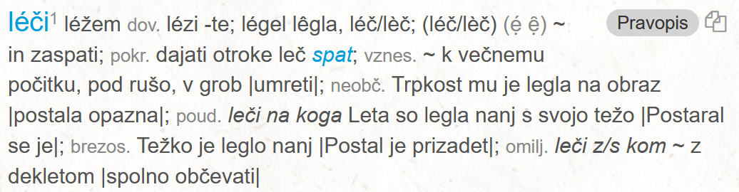
SP
Kaj je pravilno?
a) Lézite na trebuh. a) Lêgli so na posteljo.
b) Léžite na trebuh. b) Légli so na posteljo.
c) Lezíte na trebuh.
č) Ležíte na trebuh.

Slide 29
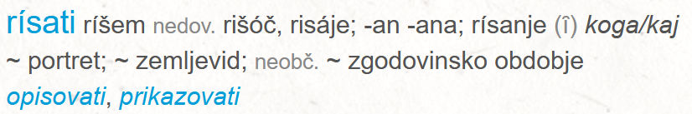
SP
Kaj je pravilno?
a) Rísala je celo dopoldne.
b) Risála je celo dopoldne.
c) Rísala/risála je celo dopoldne.
a) Risoč celo dopoldne, se je sprostila.
b) Rišoč celo dopoldne, se je sprostila.

Slide 30
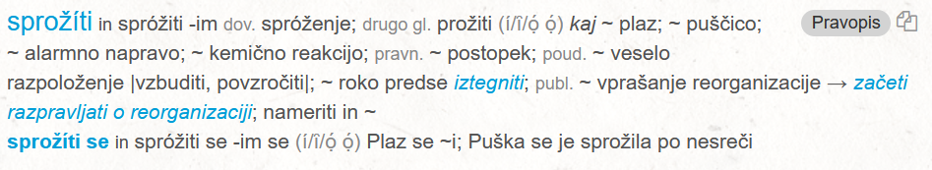

SP
Kaj je pravilno?
a) Zaradi naraščanja pretoka reke Drave so se v Vuzenici spróžile sirene.
b) Zaradi naraščanja pretoka reke Drave so se v Vuzenici sprožíle sirene.
c) Zaradi naraščanja pretoka reke Drave so se v Vuzenici spróžile/sprožíle sirene.

Slide 31
UČNI NAČRT
V katerem razredu morajo učenci poznati jezikoslovne izraze:
glagol;
časovna oblika: sedanjik, preteklik, prihodnjik;
neosebna oblika: nedoločnik, namenilnik;
glagolski vid, nedovršnik, dovršnik;
tvorni, trpni stavek?

Slide 32
Nepregibne BV
prislov
predlog
veznik
členek
medmet

Slide 33
prislovI
Prislovi
_____________
_____________
_____________
_____________
_____________
Prislovi (adverbi) so besede, s katerimi poimenujemo:
  _____________, npr. doma, daleč;
  _____________, npr. danes, nekdaj;
  _____________, npr. počasi, tako;
  _____________, npr. nalašč;
  _____________ dejanja, npr. namenoma.

Slide 34
prislovi
Večinoma so tvorjeni iz:
_____________, npr. danes;
_____________, npr. lépo – lepó;
_____________, npr. šepetaje/šepetajoč = _____________.
Običajno stojijo ob _____________, lahko tudi ob _____________, npr. glasno pojem, pasje vroče.
Med prislove uvrščamo tudi t. i. _____________, npr. nekje, kje, nikjer marsikje, tu, tam, kam …
Se _____________.
Načinovne iz vrednostnih prid. lahko _____________, npr. lepo (piše) – lepše – najlepše.
Vedno samo _____________.
  doma – tukaj – v šoli
  lani – takrat – v petek
  lepo – tako – z veseljem

Slide 35
predlogI
Predlogi (prepozicije) poimenujejo _____________ razmerje med prvinami stvarnosti.
Stojijo ______ samostalnikom/sam. BZ/zaimkom.
Vplivajo na _____________ samostalnika/zaimka, npr. v škatli, pred škatlo, med škatlama.
Poimenujejo naslednja razmerja:
  _____________, npr. pred škatlo;
  _____________, npr. med počitnicami;
  _____________, npr. z očali;
  _____________, npr. zaradi dežja;
  _____________, npr. ob lepem vremenu.

Slide 36
PREDLOGI
Sklon | Predlog | Primer
R | brez, iz, od, izmed, izpod, izpred, nasproti
D | k/h, kljub, nasproti, proti
T | čez, skozi, na, ob, v, po, med, nad, pod, pred, za
M | pri, na, ob, o, v, po
O | z/s, med, nad, pod, pred, za

Slide 37
pogoste napake v rabi predlogov
na pomolu – s pomola
v hiši – iz hiše
na Ptuju/Bledu – s Ptuja/z Bleda
v Mariboru/Ljubljani – iz Maribora/Ljubljane
Pošiljam ti lepe pozdrave iz morja/Cresa.
Šal je od Nine.
Vazo je dala na mizo. Vaza je na mizi.
na – s/z
v – iz
Kam? T
Kje? M

Slide 38
pogoste napake v rabi predlogov
Prijavnico Vam bom poslala prek e-pošte.
Učenci se učijo skozi igro.
Tekom pouka ne jemo.
V primeru, da bo deževalo, izlet odpade.
v kolikor bom lahko
iti v smeri mesta
ne jezi se nad mano

Slide 39
pogoste napake v rabi predlogov
ne pogajajta se okoli cene
zainteresiran sem na tem
na to ne bo privolili
Kaj je na tem?
dvomim v njegovo poštenost
Hvala na kosilu.
V to ne bo pristal.
pridobiti na času

Slide 40
veznikI
Vezniki (konjunkcije) so besede, s katerimi povezujemo _____________ (pevci in igralci) ali _____________ (Pogosto govorim prehitro in navajam preveč podrobnosti.).
Poimenujejo _____________ razmerja med prvinami predmetnosti.
_____________ vezniki poimenujejo _____________ razmerje med besedami ali stavki, npr.:
  _____________ – in;
  _____________ – vendar;
  _____________ – zato .
_____________ vezniki poimenujejo _____________ razmerje med stavki, npr.:
  _____________ – ko;
  _____________ – ker;
  _____________ – da (bi);
  _____________ – če;
  _____________ – čeprav;
  _____________ – kot.
Namesto podrednih veznikov pogosto uporabljamo:
  ________ zaimke (Vprašal me je, kako mi je ime.);
  _______ zaimke (Kdor prej pride, prej melje.);
  _________ (Prosila si me, naj te obiščem.).
→ _____________

Slide 41
Vezniki
_____________
ker, zato
_____________
medtem ko, kljub temu da, namesto da
_____________
ne samo – ampak tudi, niti – niti, ne – ne

Slide 42
Predlogi in vezniki
PREDLOGI
Poimenujejo _____________ razmerje.
Stojijo _____________ samostalniki/zaimki.
Vplivajo na _____________ besede za seboj.
VEZNIKI
Poimenujejo _____________ in _____________ razmerje.
Stojijo ______ besedami.
Ne vplivajo na sklon besede.

Slide 43
čleNKI
Členki (partikule) so besede, s katerimi sporočevalec izraža:
  svojo _____________ stvarnosti, npr. le, tudi, predvsem, še;
  večjo/manjšo stopnjo svojega _____________ o čem, npr. zagotovo, menda, morda, zares;
  svoje _____________, npr. ja;
  svoje _____________, npr. ne;
  svoje _____________, npr. ali.
Členek ali prislov?
Členek:
ne poimenuje _____________;
zanj ni _____________;
ni samostojni _____________.

Slide 44
medmetI
Medmeti so besede, s katerimi:
  izražamo svoje _____________ ali doživljanje stvarnosti, tj. veselje, žalost, presenečenje, razočaranje ipd., npr. juhu, joj;
  posnemamo _____________, npr. čiv, mijav, bim bam;
  _____________ z ljudmi, npr. zdravo;
  _____________, npr. pi pi;
  _____________, npr. pst.
→ _____________, _____________, _____________

Slide 45
UČNI NAČRT
V katerem razredu morajo učenci poznati jezikoslovne izraze:
prislov: krajevni, časovni, načinovni;
predlog;
veznik, vezniška beseda;
členek;
medmet?

Slide 46
Vezniki, predlogi, členki, medmeti?
Razvrstite besede v preglednico glede na besedno vrsto.
ali, ampak, av, brez, bum, celó, če, čeprav, čez, da, do, h, hm, hej, in, iz, izza, joj, juhu, k, kajti, ker, kljub, le, med, mmm, morda, na, nad, naj, namreč, nasproti, ne, no, ob, od, oj, oziroma, pa, po, pod, pravzaprav, pred, predvsem, pri, proti, s, saj, seveda, sicer, skoraj, skozi, spet, še, ter, toda, torej, tudi, v, vendar, z, za, zaradi, zato, zgolj, zlasti, že
Vezniki | Predlogi | Členki | Medmeti

Slide 47
BESEDNE VRSTE
Besedam določite besedno vrsto.
Zaradi naraščanja pretoka reke Drave so se v Dravogradu in Vuzenici pred 8. uro sprožile sirene, ki opozarjajo na nevarnost. Dopoldne je reka tam tudi prestopila bregove, zato so ob Ribiški poti že preventivno evakuirali devet objektov oziroma 15 ljudi.
Beseda | BV | Beseda | BV | Beseda | BV | Beseda | BV

Slide 48
VIRI IN LITERATURA
Ahačič, K. (2017). Slovnica na kvadrat. Ljubljana: Rokus Klett.
Križaj, M., idr. (2019). Na pragu besedila 2 – izdaja s plusom. Učbenik za slovenski jezik v 2. letniku gimnazij in srednjih strokovnih šol. Ljubljana: Rokus Klett.
Križaj, M., in Bešter Turk, M. (2018). Jezikovni pouk: čemu, kaj in kako?. Ljubljana: Rokus Klett.
Toporišič, J. (2000). Slovenska slovnica. Maribor: Založba Obzorja.
Učni načrt. Program osnovna šola. Slovenščina. (2018). Ljubljana: Ministrstvo za izobraževanje, znanost in šport, Zavod RS za šolstvo.

